Slide 1
Szkolenie z Bezpieczeństwa Mobilnej Gastronomii (Food Truck)
Część 3: Bezpieczeństwo przeciwpożarowe w kuchni
Niniejsze materiały zostały wyprodukowane w ramach dotacji numer SH-39170-SH2 otrzymanej od Administracji Bezpieczeństwa i Higieny Pracy Departamentu Pracy Stanów Zjednoczonych. Niekoniecznie odzwierciedlają one poglądy ani politykę Departamentu Pracy Stanów Zjednoczonych, a także wymienienie nazw handlowych, produktów komercyjnych lub organizacji nie oznacza poparcia ze strony Rządu Stanów Zjednoczonych.
Notes:
Ta część modułów szkoleniowych powinna trwać od 20 do 25 minut, zależnie od ilości pytań zadawanych przez uczestników.

Slide 2
Cel szkolenia
Po ukończeniu tego modułu uczestnik będzie w stanie:
Rozpoznać trzy najpoważniejsze zagrożenia w mobilnej gastronomii (w tym dla food trucków).
Zrozumieć że kontrola zagrożeń będzie zależeć od rodzaju źródeł ogrzewania i energii.
Zidentyfikować sposoby kontrolowania ogólnych zagrożeń związanych z bezpieczeństwem przeciwpożarowym.
Zidentyfikować sposoby kontrolowania zagrożeń związanych z korzystaniem z generatorów.
Zidentyfikować sposoby kontrolowania zagrożeń związanych z użyciem paliw stałych.

Slide 3
Jakie źródła energii i ciepła są dostępne i używane?
Rodzaj sprzedawcy
Food Truck
Przyczepa
Wózek lub namiot
Źródło ciepła i energii
Propan
Paliwo stałe (drewno, węgiel drzewny, itd.)
Elektryczność (generator)
węgiel drzewny

Slide 4
Bezpieczeństwo food trucków
Propan:
Statystyki NFPA wskazują, że około 60% pożarów w mobilnych jednostkach gastronomicznych jest związanych z propanem, a większość obrażeń/śmierci wiąże się z eksplozjami propanu.
Generatory:
Obecne są dwa problemy: zagrożenia elektryczne i tlenek węgla, oba z nich mogą być śmiertelne, jeśli nie zostaną usunięte.
Urządzenia kuchenne/wyciągi/okapy kuchenne:
Wiele rodzajów urządzeń do gotowania może być w użytku w danej lokacji, dlatego też należy mieć odpowiednie metody gaszenia pożarów dla każdego z nich.
Wszystkie te elementy mogą wymagać uwzględnienia w Planie Zapobiegania Pożarom w Miejscu Pracy

Slide 5
Plany zapobiegania pożarom
Cel: Zapobieżenie wystąpieniu pożaru w miejscu pracy.
Plan zapobiegania pożarom musi być sporządzony na piśmie, przechowywany w miejscu pracy i udostępniony pracownikom aby mogli się z nim zapoznać.
Wymagania:
Lista wszystkich głównych zagrożeń pożarowych.
Prawidłowe postępowanie i przechowywanie materiałów niebezpiecznych.
Potencjalne źródła zapłonu i sposoby ich kontroli.
Rodzaj wyposażenia przeciwpożarowego wymaganego dla każdego zagrożenia.
Procedury kontroli gromadzenia łatwopalnych materiałów odpadowych.
Procedury regularnej konserwacji zabezpieczeń w urządzeniach.
Imiona i nazwiska pracowników odpowiedzialnych za utrzymanie sprzętu używanego w celu zapobieżenia pożarom oraz za kontrolowanie zagrożeń wynikających z obecności materiałów łatwopalnych.
https://www.osha.gov/etools/evacuation-plans-procedures/emergency-standards/fire-prevention
Notes:
https://www.osha.gov/etools/evacuation-plans-procedures/emergency-standards/fire-prevention

Slide 6
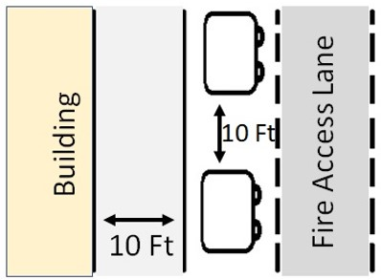
Ogólne wytyczne dotyczące bezpieczeństwa przeciwpożarowego
Uzyskaj licencję lub odpowiednie zezwolenia od władz lokalnych.
Upewnij się, że odległość od budynków, konstrukcji, pojazdów i wszelkich łatwopalnych materiałów wynosi co najmniej 10 stóp (3 m).
Zweryfikuj czy zapewniono dostęp dla pojazdów straży pożarnej do dróg pożarowych i dojazdowych.
Zapewnij dostęp do hydrantów przeciwpożarowych.
Upewnij się że źródła zasilania są oddzielone od publiczności za pomocą barier, fizycznych zabezpieczeń lub ogrodzenia.
Droga dostępu dla straży pożarnej
Budynek

Slide 7
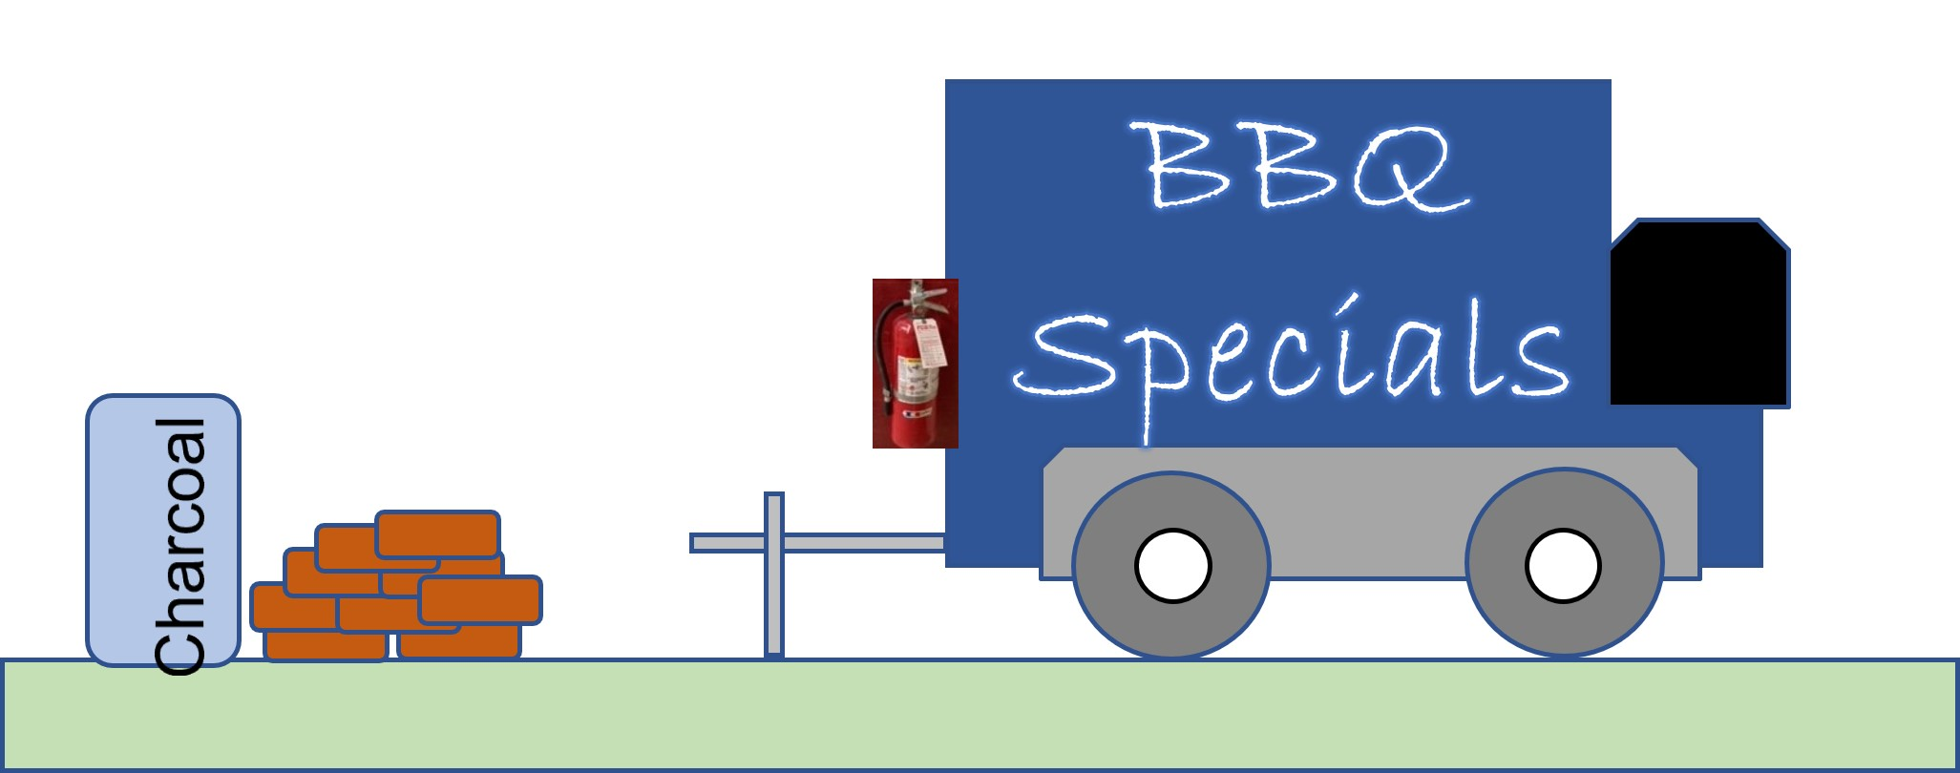
Ogólne wytyczne dotyczące bezpieczeństwa przeciwpożarowego (kontynuacja)
Sprawdź czy urządzenia używające palnych mediów są chronione za pomocą zatwierdzonego systemu gaszenia pożarowego.
Zweryfikuj czy w pomieszczeniach kuchennych zostały zainstalowane odpowiednie przenośne gaśnice.
Uwaga: Bezpieczeństwo związane z używaniem propanu będzie omawiane oddzielnie w Module 4
węgiel drzewny

Slide 8
Lista kontroli bezpieczeństwa dotycząca paliw stałych (drewno, węgiel drzewny)
Nie przechowuj paliwa nad jakimkolwiek urządzeniem wytwarzającym ciepło lub nad wentylacją.
Nie przechowuj paliwa bliżej niż 3 stopy (1 m) od jakiegokolwiek urządzenia kuchennego.
Nie przechowuj paliwa w pobliżu łatwopalnych cieczy, źródeł zapłonu, substancji chemicznych ani w pobliżu zapasów żywnościowych lub opakowanych towarów.
Nie przechowuj paliwa na drodze usuwania popiołu ani w pobliżu usuniętego popiołu.
Regularnie usuwaj popiół, żużel i inne pozostałości z paleniska; zrób to co najmniej raz dziennie.
Usuń popiół, żużel i inne pozostałości po użyciu paleniska, umieść je w zamkniętym, metalowym pojemniku.

Slide 9
Generatory i bezpieczeństwo elektryczne
Wilson, NC 17września 2021
57-letni pracownik został porażony prądem w przyczepie gastronomicznej, prawdopodobnie przez wadliwy przedłużacz. Przechodzień który go znalazł, poczuł wstrząs elektryczny, gdy go dotknął. Biuro Lekarza Medycyny Sądowej w Karolinie Północnej zidentyfikowało porażenie prądem jako przyczynę śmierci.
OSHA nałożyła na firmę obsługującą przyczepę gastronomiczną kary za 8 naruszeń prawa.
Wnętrze przyczepy było zagracone sprzętem i wyposażeniem.
Na podłodze przyczepy znajdowała się woda.
Do przekazywania prądu z budynku do wnętrza przyczepy używano kilku przedłużaczy.
Oba końce przedłużaczy wyglądały na wymienione.
Wcześniej, w sierpniu 2020 roku, problem z generatorem spowodował pożar który zniszczył wnętrze przyczepy, a teraz samochód ciągnął te samą przyczepę w której nastąpił problem z generatorem.
https://restorationnewsmedia.com/articles/local-news/business-cited-fined-after-workers-electrocution/?pub=wilsontimes

Slide 10
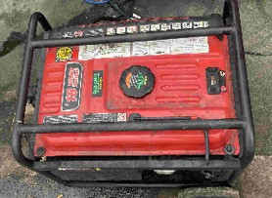
Bezpieczeństwo generatora
Przenośne generatory elektryczne zasilają wiele przyczep gastronomicznych; muszą one być poprawnie zainstalowane i obsługiwane
Skontaktuj się z licencjonowanym elektrykiem, aby zainstalować generator i upewnić się, że spełnia lokalne przepisy.
Upewnij się, że generator jest prawidłowo uziemiony, a do połączenia generatora z kuchnią mobilną używany jest odpowiedni przełącznik transferowy.
Nie przeciążaj generatora.
Upewnij się, że generator jest wyłączony i wystarczająco schłodzony przed uzupełnieniem paliwa z przenośnego pojemnika.
Używaj wyłączników różnicowoprądowych (GFCI - Ground Fault Circuit Interrupter), aby zapobiegać porażeniom prądem i urazom elektrycznym.

Slide 11
Bezpieczeństwo generatora (kontynuacja)
Dodatkowe wytyczne:
Generatory powinny znajdować się co najmniej 12 stóp (4 m) od otworów i wlotów powietrza do przyczep/ ciężarówek (oraz wszelkich dróg ewakuacyjnych).
Nie używaj generatora w pomieszczeniach zamkniętych lub częściowo zamkniętych - grozi to zatruciem tlenkiem węgla.
Skieruj wylot generatora w kierunku odległym od budynków, innych pojazdów kuchennych i prowadzonych operacji.
Użyj czujników tlenku węgla w pobliskich zamkniętych przestrzeniach aby monitorować poziomy gazu.

Slide 12
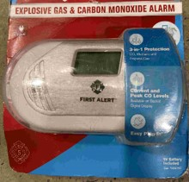
Detektory gazu wewnątrz samochodu /przyczepy
Gazy mogą gromadzić się w zamkniętych przestrzeniach, takich jak samochody i przyczepy.
Tlenek węgla (CO)
Niewidoczny, bezwonny gaz, który może powodować zatrucie tlenkiem węgla, a nawet śmierć.
Może być emitowany przez generatory lub inne silniki
spalinowe.
Propan i inne łatwopalne gazy.
Mogą prowadzić do wybuchów.
Mogą pochodzić z wycieków w rurociągach między
zbiornikami a palnikami.
Detektory gazu ratują życie!
Uwaga: Może nie mieć zastosowania do wózków/straganów
na otwartym powietrzu.

Slide 13
Powierzchnie do gotowania
W przypadku działalności stacjonarnej, pożary kuchenne stanowią główną przyczynę strat.
Wiele pożarów przyczep gastronomicznych wystąpiło po pozostawieniu palników bez nadzoru.
Lista kontrolna:
Nie pozostawiaj urządzeń kuchennych bez nadzoru, gdy są jeszcze gorące.
Uruchamiaj urządzenia kuchenne tylko wtedy gdy wszystkie okna i źródła wentylacji są w pełni otwarte.
Zamykaj zawory zasilające gaz gdy urządzenia nie są używane.
Regularnie usuwaj tłuszcz z urządzeń kuchennych, w tym z systemu wentylacji, aby utrzymać je w czystości.

Slide 14
Systemy tłumienia pożaru i okapy
Systemy gaszenia/powstrzymywania pożaru są powszechnie stosowane do ochrony pomieszczeń kuchennych, gdzie pożary mogą się rozpocząć i szybko rozprzestrzeniać.
Cel: Szybkie ugaszenie rozwijającego się pożaru i powiadomienie osób przebywających w pomieszczeniu, zanim dojdzie do znaczących szkód
Wskazówki:
Zatrudnij profesjonalną firmę do instalacji - najlepszy system dla Twojego miejsca pracy może zależeć od wielu czynników, które instalator oceni.
System powinien być poddawany corocznej inspekcji i utrzymywany w sprawności operacyjnej.
Poinformuj pracowników, jak działa system. Jeśli system może narażać pracownika na kontakt z substancjami chemicznymi, konieczne jest przekazanie informacji o zagrożeniach związanych z tymi substancjami (komunikacja zagrożeń).
Notes:
https://www.osha.gov/etools/evacuation-plans-procedures/emergency-standards/fixed-extinguishing

Slide 15
Podsumowanie
Istnieje wiele zagrożeń związanych z przygotowaniem posiłków w przyczepach gastronomicznych i food truckach.
Należy opracować i wdrożyć plan zapobiegania pożarom aby zidentyfikować zagrożenia związane z bezpieczeństwem pożarowym oraz sposoby ich kontrolowania.
Generatory stanowią zarówno zagrożenie elektryczne, jak i tlenkiem węgla - używaj zabezpieczeń elektrycznych i detektorów gazu w zamkniętych przestrzeniach, aby sygnalizować obecność niebezpiecznych gazów.
Systemy tłumienia pożaru są wymagane prawie we wszystkich jurysdykcjach w celu szybkiego ugaszenia pożarów w kuchni; konieczna jest regularna inspekcja i konserwacja tych systemów.

